Slide 1
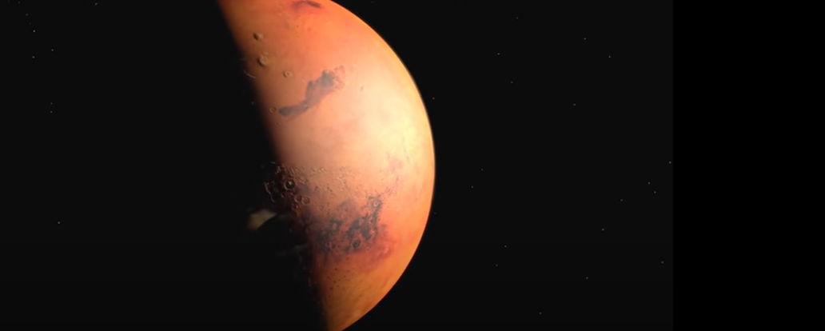
TOZLU GEZEGEN ..
MARS
BUĞRA ÇANTEPE
NİSASU BOZKURT
FURKAN DEMİRTAŞ

Slide 2
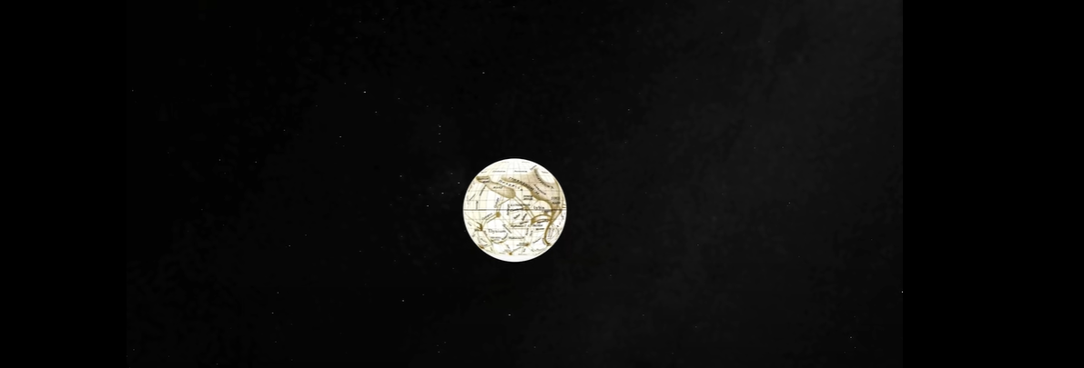
Mars, binlerce yıldır insanların ilgisini çeken bir gezegen. İlk kez 4000 yıl önce kayda geçirilen bu gezegeni 17. Yüzyılda teleskopun icadından sonra çok daha yakından incelemeye başladık.

Slide 3
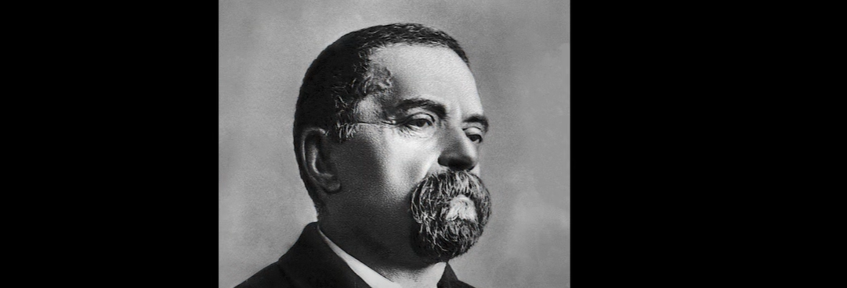
1877’de Mars’ın ilk haritasını 22 cm’lik bir teleskop kullanarak İtalyan astronom Giovanni Schiaparelli yaptı.

Slide 4
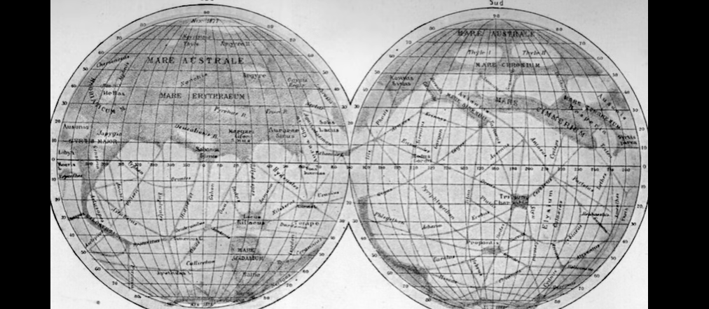
Bu haritanın en önemli özelliği içinde kanalların olmasıdır. Uzaylı deyince aklımıza ilk kez Marslıların gelmesinin sebeplerinden biri de budur.
Uzunca bir süre bu kanalların orada yaşayan gelişmiş bir medeniyet tarafından yapıldığı düşünüldü.

Slide 5
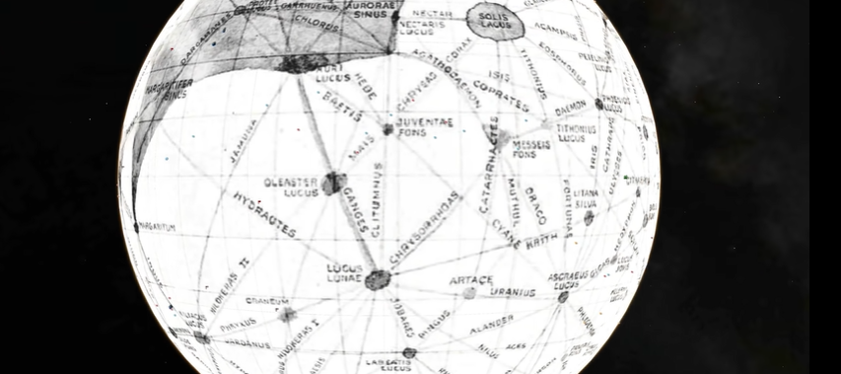
15 yıl kadar sonra Percival Lowell tarafından daha detaylı bir haritalama çalışması yapıldı. 1930’da Eugène M. Antoniadi daha da detaylı bir Mars haritası yayınladı. İşte bu haritadan sonra Mars’taki kanalların optik bir yanılgı olduğu ortaya çıktı.

Slide 6
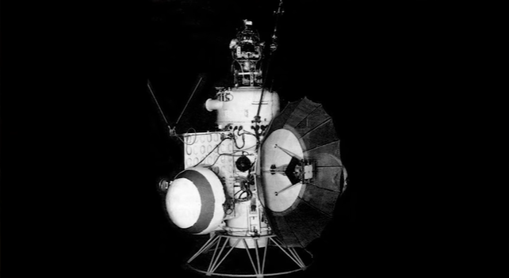
1960’larda önce Sovyetler Birliği sonra da ABD Mars’a uzay araçları göndermeye başladı. Bunlar Mars’a yaklaşıp sonra da yoluna devam eden türden “flyby” araçlardı. Sovyetler Birliği’nin gönderdiği 9 uzay aracının hiçbiri amacına ulaşamadı.

Slide 7

ABD’nin gönderdiği Mariner 5 ise 1965’te Mars’ın yakınından geçerek Dünya dışındaki bir gezegenin yakından çekilmiş ilk fotoğraflarını yolladı.

Slide 8
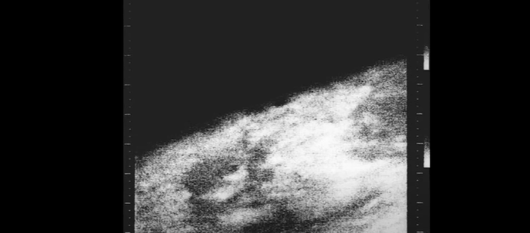
1971’de Sovyetler Birliği bu kez Mars 2 adlı bir uzay aracı gönderdi. Ancak o da bilgisayarında meydana gelen bir arıza nedeniyle yine amacına ulaşamadı ve neredeyse tam 47 yıl önce 27 Kasım 1971’de Mars’a çakıldı.

Slide 9
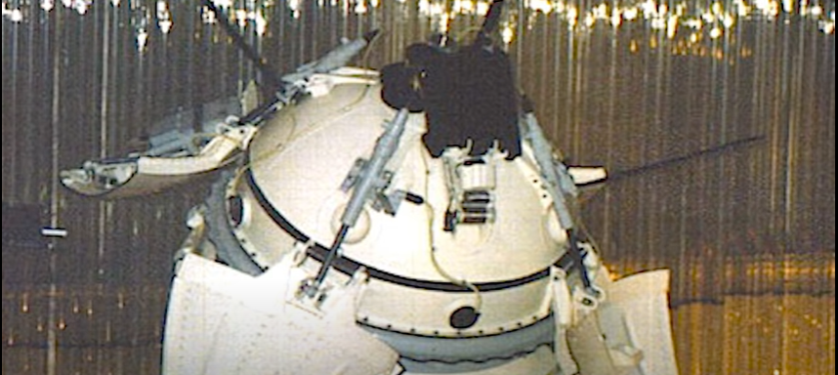
Çakıldı çakılmasına ama yine de Dünya dışında bir gezegene inen ilk insan yapımı araç olma ünvanını kazandı. Ondan bir ay kadar sonra kardeşi Mars 3 gezegene yumuşak iniş yapmayı başardı ama indikten 14,5 saniye sonra onunla da iletişimimiz kesildi.

Slide 10
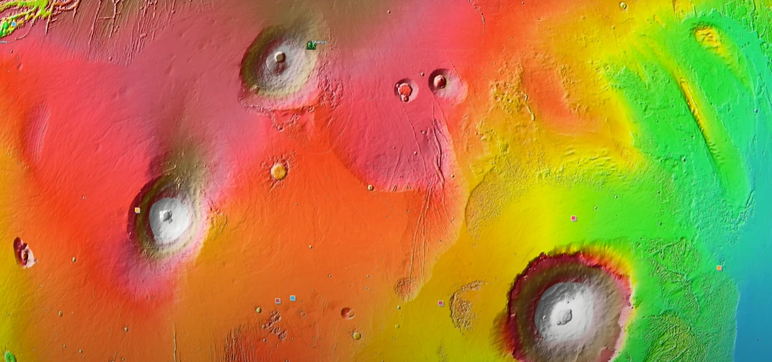
ABD’nin yine aynı yıl, 1971’de gönderdiği Mariner 9 uzay aracı Dünya dışında başka bir gezegenin yörüngesine giren ilk uzay aracı oldu ve sistematik olarak gezegeni haritaladı. Mariner 9 Mars’a ilk ulaştığında yüzeyde büyük bir toz fırtınası vardı. Fırtına yavaşladığında ilk görülen şeylerse devasa volkanların zirveleri oldu. Bu bölgeye “Tharsis Platosu” deniyor. Topografik haritada görebileceğiniz gibi bu volkanlar oldukça yüksek. Bazıları 20km, bazılarıysa Everest’in 3 katı yüksekliğinde. Güneş sisteminde henüz bunlardan daha büyüğünü görmedik. Buraya verilen isim “Tharsis” İncil ve Tevrat’ta geçen bir yerin adı ve bu adın Mersin’deki Tarsus’la da bir ilişkisi kuruluyor. Yani Mars’ta da bir Tarsus bölgesi var diyebiliriz.

Slide 11
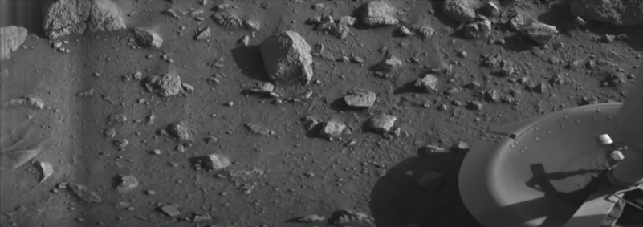
Mars’a başarıyla iniş yapıp bize sinyal gönderebilen ilk uzay aracı Viking 1 oldu. 20 Temmuz 1976’da Mars’ın “Golden Plain – Altın düzlükler” denilen bölgesine indi ve tam 6 yıldan uzun bir süre görev yaptı. Bu da indikten sonra gönderdiği ilk fotoğraf. Başka bir gezegeni kendi yüzeyinden gördüğümüz ilk an.

Slide 12
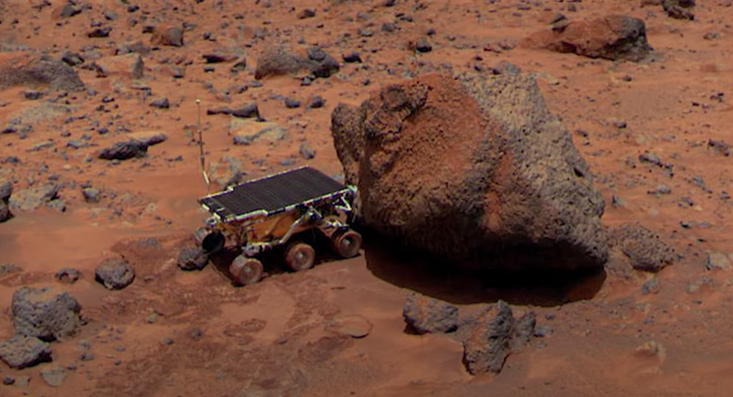
Yaklaşık 20 yıl sonra 1997’de Pathfinder aracı Mars’a iniş yaptı. Daha önce inen uzay araçlarından farklı olarak bu araç yanında küçük bir şey getirmişti. 6 tekerlekli bir gezgin. Bir rover. Artık başka bir gezegende uzaktan kumandalı bir araba dolaştırmaya başlamıştık. Gerçi en fazla 100 metre gidebildi ama Sojourner adlı bu rover ve Pathfinder 16500 fotoğraf çekti ve 8,5 milyon ölçüm yapıp sonuçlarını Dünya’ya gönderdi.

Slide 13
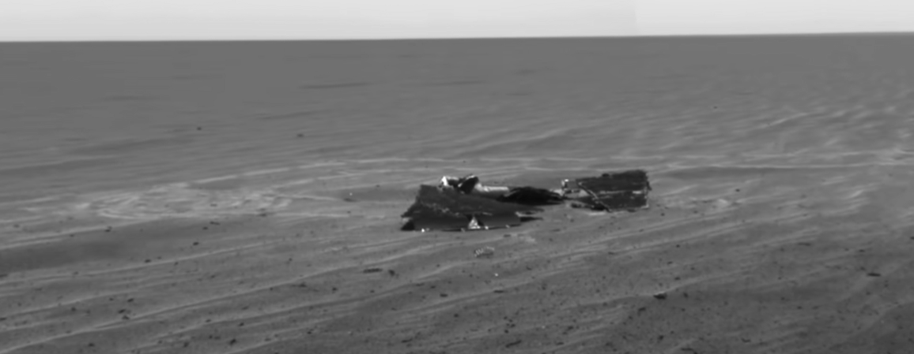
2004 yılında Mars’a iki rover daha indi. Bunlardan ilki olan Spirit’in 90 SOL yani Mars günü görev yapması ve sadece 600 metre ilerlemesi planlanmıştı. Fakat 5 yıldan uzun süre yoluna devam etmeyi başardı ve toplamda 8 km kadar yol kat ettikten sonra yumuşak kuma saplanıp kaldı. Yine 2004’de ikiz kardeşi Spirit’ten 3 hafta sonra Mars’a inen Opportunity ise bugün hala görev yapmaya devam ediyor. İndikten sonra etrafını keşfedip yola koyulan bu araç önce “Endurance krateri”ni inceleyip fotoğraflarını çekti. Sonra güneye yöneldi ve kendisini indiren aracın parçalanmış olan ısı kalkanlarını buldu. Sonra yoluna kaldığı yerden devam etti ve irili ufaklı pek çok kratere daha uğradı. Mars’ta bir zamanlar su olduğuna dair ilk bilimsel kanıtları bize yolladı. Toplamda 46 km kadar yol aldıktan sonra Haziran 2018’de Mars’ın meşhur kum fırtınalarından birine yakalandı. Bunun üzerine bilim insanları onu derin uyku moduna aldılar. Bugünlerde tekrar uyandırılıp yoluna devam etmesi bekleniyor.

Slide 14
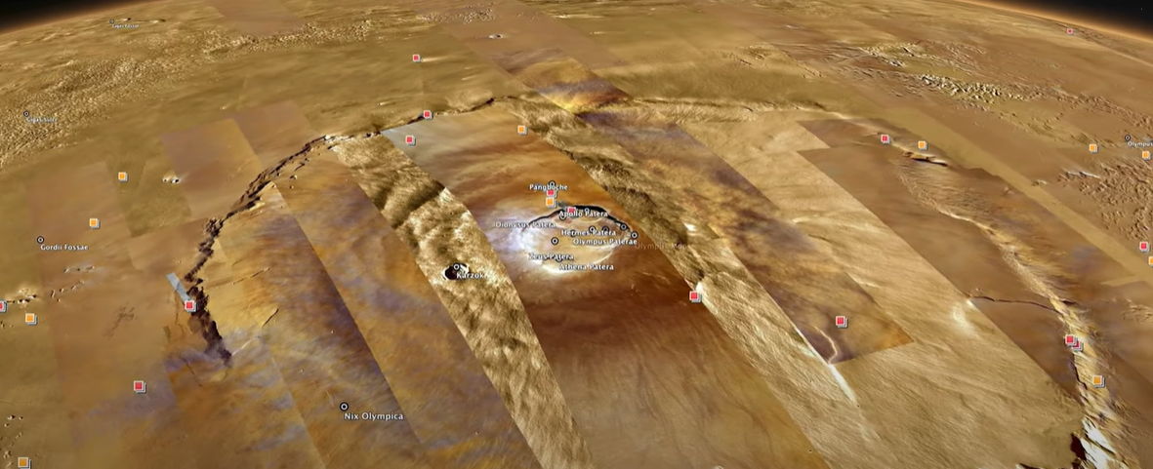
İşte biz de bu tür roverlar, uzay araçları ve yörüngede dolaşan uyduların çektiği fotoğraflar sayesinde Mars’ta ayrıntılı bir tur atabiliyoruz. Şimdi bu turun bir parçası olarak sizi Olympus Mons’a götürüyorum. Güneş sisteminin en yüksek dağına. Kapladığı alan 600 km çapında. Yani şu dairesel alan yaklaşık Fransa büyüklüğünde bir yer. Gördüğünüz konveks kenarları nedeniyle bu tür volkanik dağlara “kalkan volkan”ları deniyor. Dünyada Hawaii adaları bu tür volkanlardan oluşmuş durumda. Türkiye’de de İç Anadolu’daki Karacadağ ve Ağrı Dağı’nın güneyindeki Tendürek Dağı (ki hala aktiftir) tıpkı Mars’taki gibi kalkan volkanları.

Slide 15
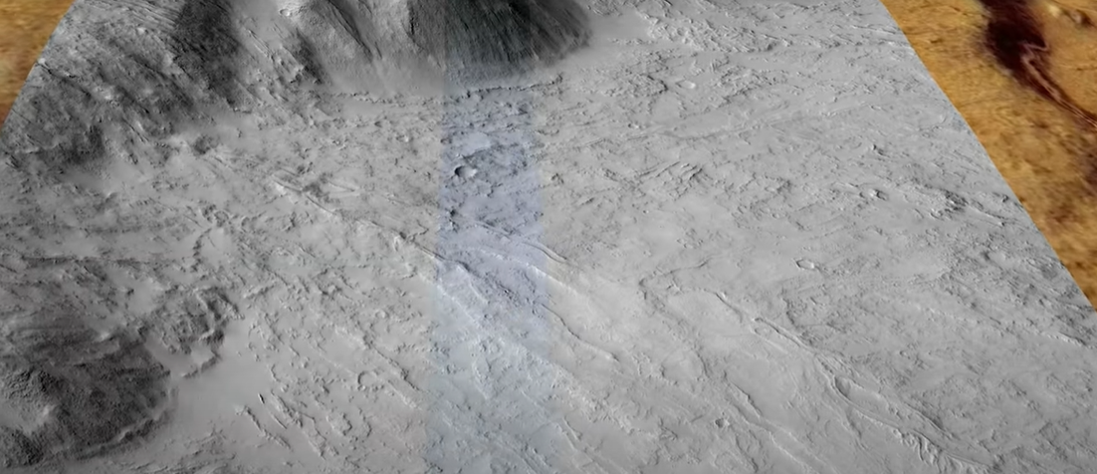
Olympus Mons’un doğusunda gri bir şerit görüyorsunuz. O bölge daha yüksek çözünürlüklü olarak fotoğraflanmış durumda. Yaklaşarak yüzeyi incelediğinizde akan lavların bıraktığı izleri görebilirsiniz. Bu fotoğraflar Mars’ın yörüngesine 2006’da gönderilen Mars Reconnaissance Orbiter aracındaki yüksek çözünürlüklü kameralarla çekildi. Ancak bu tür fotoğraflarda çözünürlüğü yüksek tutabilmek için renk bilgisinden fedakarlık ediliyor ve o yüzden siyah beyaz görünüyor. Ortada gördüğünüz biraz daha farklı renkli şeritteyse “false color” adı verilen bir fotoğraflama tekniği kullanılıyor. O bölgelerde insan gözünün görebildiği spektrumdan daha farklı spektrumlar da kaydediliyor. Bu da bize özellikle yerin yapısıyla ilgili bilimsel veriler sağlıyor.

Slide 16
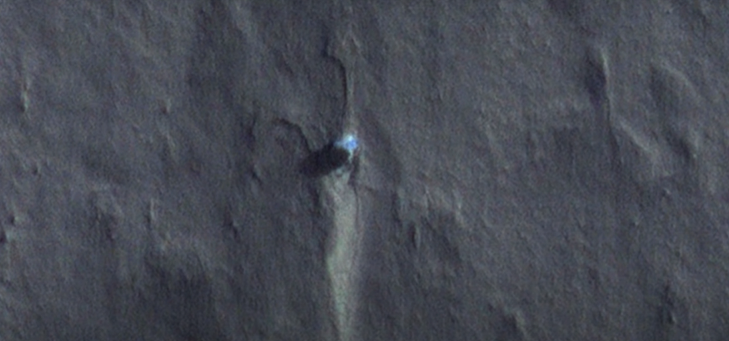
Mars fotoğraflarına baktığımızda lavların izleri dışında bir de Mars tozları görülebiliyor. Bunlar dünyadaki karlar gibi üst üste yığılabiliyor ve yine karlı bölgelerde görülen çığlara benzer toz çığlarının oluşmasına sebep olabiliyor. Bakın şimdi iyice yaklaştığımızda siz de bu çığların izlerini fark edeceksiniz. Şu anda görmekte olduğunuz mavi nokta yaklaşık bir otobüs büyüklüğünde. Mars tozları çığ sonrasında katılaşarak bir kayaya dönüşmüş.

Slide 17
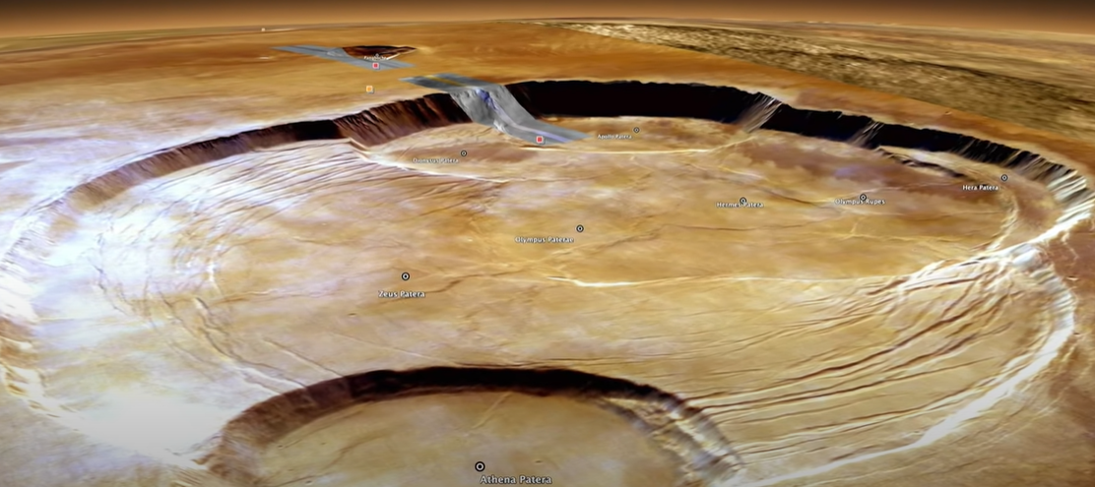
Çok geniş bir alanı kapladığı için yüksekliği yavaş yavaş artan, dolayısıyla eğimi az olan bu dağın kenarlarında dik yamaçlar da var. Şimdi dağın zirvesine bir göz atalım. Dünyadaki dağların zirvesinden daha farklı görünüyor. Bu bölgenin fotoğraflarına bulutlar da beyazlıklar halinde yer yer girmiş. Zirvede toplam 6 “caldera” var. Yani çökmüş krater. Bunlar yaklaşık 3,5 km derinliğinde çukurlar.

Slide 18
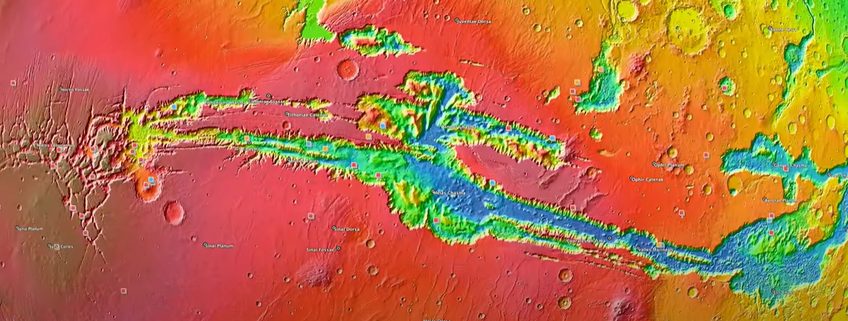
Mars’ta büyük olan başka bir şey de kanyonlar. Tharsis bölgesinin doğusunda “Valles Marineris” kanyonu uzanıyor. Onu ilk fotoğraflayan Mariner uzay aracından dolayı Mariner Vadisi ismi verilmiş. 200 km genişlikteki bu yerin uzunluğu -hazır olun- 4000 km. Yani batısında Türkiye olsa ve kanyona girerek doğuya doğru yürüseniz Çin’den çıkarsınız. Güneş sisteminin en büyüklerinden biri olsa da bundan daha büyüğü Dünya’da, Doğu Afrika’daki Rift Vadisi. Nitekim yapı olarak da birbirlerine benziyorlar. Diğer vadi tiplerinden farklı olarak bu muazzam yapılar nehirler tarafından oluşturulmuyor. Jeolojik çatlamalar ve çökmeler nedeniyle meydana geliyor.

Slide 19
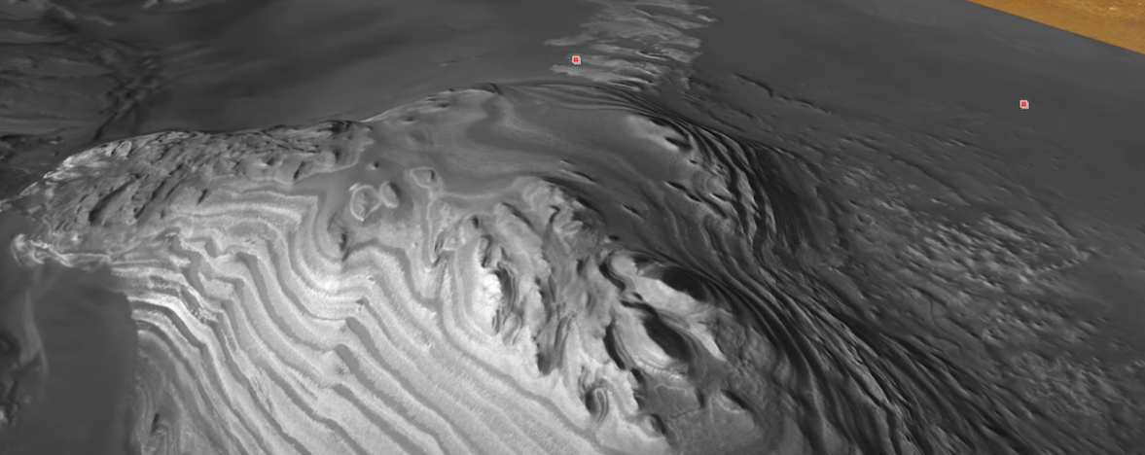
Juventae bölgesinde çekilen bu yüksek çözünürlüklü fotoğrafta 2.5 km yükseklikte bir dağı görüyorsunuz. Çok katlı bir pasta gibi. O pastanın her bir katmanı aslında sülfat çökelmesi sonucu oluşmuş. Bilim insanları burada magnezyum sülfat da olabileceğini düşünüyor. Bu madde tıpta ve güzellik ürünlerinde kullanılıyor. Yani bir gün Mars’tan ithal edilen yüz bakım kremlerini tanıtmak için çekilen bir YouTube videosu izlerseniz bilin ki hammaddesi buradan.

Slide 20
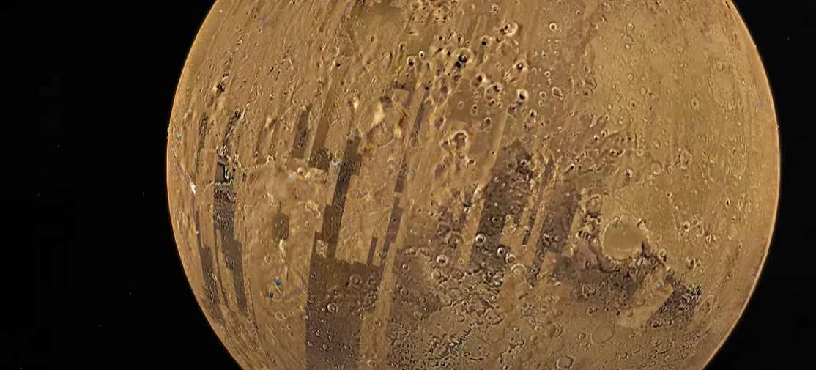
Dünya dışı bir gezegenin derinliklerine doğru yolculuğumuz başlayacak.

Slide 21
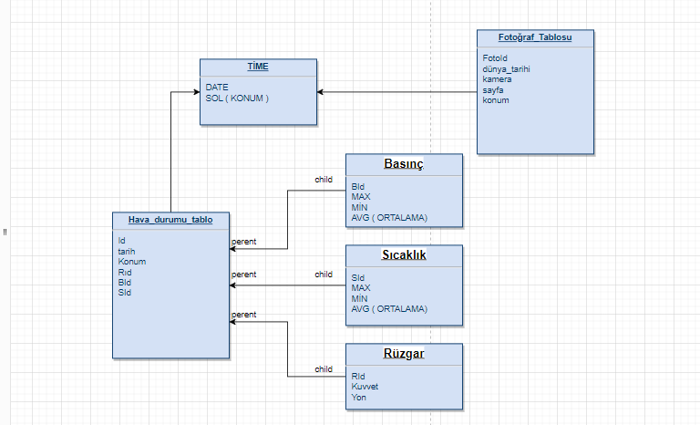
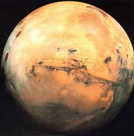

Slide 22
İnsan ne garip varlık, kendi gezegenindeki hayatı bitirmek için milyonlar harcarken başka gezegende hayat var mı diye milyarlar harcıyor..

